Slide 1
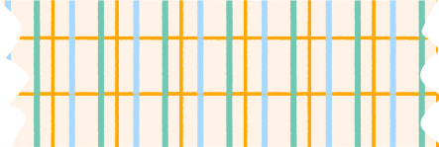
วิชาภาษาไทย
ภาคเรียนที่ ๒/๒๕๖๔

Slide 2
การย่อความ
การเขียนย่อความ

Slide 3
การเก็บใจความสำคัญของเรื่องจากข้อความที่อ่านหรือฟังและนำสาระสำคัญมาเรียบเรีียงใหม่ให้สั้นด้วยภาษาที่กระชับเข้าใจง่าย ถูกต้องและครบถ้วน
(ใคร ทำอะไร ที่ไหน อย่างไร)

Slide 4
ประโยชน์ของการย่อความ
สามารถนำไปใช้ในชีวิตประจำวันการย่อความนี้มีความเกี่ยวข้องกับบุคคลทุกฝ่าย ทุกอาชีพ ทุกวัย ดังนั้น การย่อความ มีประโยชน์ในการฝึกอ่านหรือการฟังเก็บข้อความสำคัญ ตลอดจนการฝึกใช้ภาษาเขียน

Slide 5
จุดประสงค์ที่สำคัญของการย่อความ
เพื่อรู้จักจับใจความสำคัญของเรื่องว่าเรื่องที่อ่านหรือฟังเป็นเรื่องของใคร ทำอะไร ที่ไหน เมื่อไหร่ อย่างไร และได้ข้อคิดอย่างไร

Slide 6
หลักการย่อความ

Slide 7
๑) อ่าน ฟัง หรือดู เนื้อเรื่องอย่างละเอียด เพื่อให้เกิดความเข้าใจเรื่องราว
๒) จับใจความสำคัญของเรื่อง ถ้าเป็นการย่อความจากการอ่าน ควรแบ่งเนื้อเรื่องเป็นย่อหน้า ถ้าเป็นการย่อความจากการฟังหรือดู ควรแบ่งเนื้อเรื่องเป็นช่วงหรือเป็นตอน

Slide 8
๓) นำใจความสำคัญมาเขียนใหม่ด้วยสำนวนภาษาของผู้ย่อ โดยใช้วิธีการดังนี้
๓.๑ เลือกใช้คำที่มีความหมายตรงกับคำในข้อความเดิม เช่น ใช้คำว่า แม่น้ำ แทนคำเดิมว่า นที เป็นต้น
๓.๒ เปลี่ยนสรรพนามบุรุษที่ ๑ และที่ ๒ เป็นสรรพนามบุรุษที่ ๓ เช่น เขา เธอ

Slide 9
๓.๓ ถ้าเรื่องเดิมเป็นร้อยกรอง จะต้องเรียบเรียงเป็นร้อยแก้ว
๓.๔ ถ้ามีคำราชาศัพท์ ไม่ต้องเปลี่ยนแปลง
๓.๕ ไม่ใช้อักษรย่อ และเครื่องหมายอัญประกาศ
๓.๖ เขียนใจความที่ย่อต่อเนื่องกันไปโดยไม่ต้องย่อหน้า

Slide 10
๔) บอกรายละเอียดของเรื่องที่นำมาย่อ เช่น ถ้าเป็นหนังสือจะต้องระบุว่าใครเป็นผู้แต่ง นำมาจากหนังสืออะไร ถ้าเป็นการย่อความจากการฟังหรือการดู ก็ต้องระบุรายละเอียดของเรื่องเดิมเช่นกัน

Slide 11
การย่อความประเภทร้อยแก้ว

Slide 12
ถ้าเรื่องที่ย่อเป็นความเรียงร้อยแก้ว ตำนาน ประวัติ บทความ นิทาน เรื่องสั้น ฯลฯ จะขึ้นต้นด้วยย่อเรื่องอะไร ใครแต่ง จากหนังสืออะไร หน้าที่เท่าใด มีความว่าอย่างไร ดังนี้
ย่อความเรื่อง……………………………ของ……………………..จาก…………………………………หน้า……………..ความว่า…………………………………………………………………………………………………

Slide 13
นิทาน เรื่อง ชายหัวล้านกับแมลงวัน
ในวันที่แสนร้อนระอุวันหนึ่งในฤดูร้อน มีชายหัวล้านคนหนึ่งนั่งพักเหนื่อยหลังจากทำงานเสร็จ ไม่นานก็มีแมลงวันตัวหนึ่งบินมาตอมที่หัวของเขา มันบินวนไปมาจนเขาเริ่มรำคาญ จึงใช้มือตบแมลงวัน แต่ก็พลาดไปโดนหัวตัวเองหลายครั้ง แมลงวันหัวเราะชอบใจพูดจาเยาะเย้ยว่า “ท่านพยายามจะตีข้าแต่ทำไมกลับตีโดนแต่หัวของตัวเอง ช่างน่าขำเสียจริง ฮ่า ๆ ๆ”
จากนั้นมันก็บินเล่นรอบหัวของชายหัวล้านอย่างสนุกสนาน ทำให้ชายหัวล้านโกรธมากจนทนไม่ไหว เขาจึงลุกขึ้นไล่ตบแมลงวันและพูดว่า “ข้าจะต้องจัดการเจ้าให้ได้ ถึงแม้ว่าจะต้องทำร้ายตัวเองมากกว่านี้ก็ตาม” แต่ไม่ว่าจะพยายามอย่างไร เขาก็ยังคงตีโดนแต่หัวตัวเองอยู่นั่น
ที่มา : (ชนาภัทร พรายมี. 202 อมตะนิทานอีสปเล่าให้ลูกฟังก่อนนอน. เอ็มไอเอส. 2561. หน้า 18)

Slide 14
ตัวอย่างการเขียนย่อความ
ย่อนิทานเรื่อง ชายหัวล้านกับแมลงวัน ของ ชนาภัทร พรายมี จาก 202 อมตะนิทานอีสปเล่าให้ลูกฟังก่อนนอน หน้า 18 ความว่า ชายหัวล้านคนหนึ่งกำลังนั่งพักเหนื่อยหลังทำงานเสร็จ เมื่อเวลาผ่านไปมีแมลงวันตัวหนึ่งบินมาตอมที่หัวของเขา เขารู้สึกโมโหและรำคาญจึงใช้มือตบแมลงวันแต่ก็พลาดโดนหัวตัวเองทุกครั้ง เขาไม่ละความพยายามที่จะจัดการกับแมลงวันตัวนั้น แม้ว่าเขาจะต้องตีหัวตัวเองมากแค่ไหนก็ตาม

Slide 15
นิทาน เรื่อง สุนัขจอมเกเร
สุนัขจอมเกเรตัวหนึ่งชอบวิ่งไปกัดชาวบ้านเวลาเขาเผลอ เจ้าของจึงนำกระพรวนมาแขวนคอมันไว้ เพื่อให้คนได้ยินเวลามันวิ่งเข้าไปใกล้ แต่เจ้าสุนัขคิดว่าเขาให้มันเป็นของขวัญ มันจึงวิ่งทำ เสียงกรุ๊งกริ๊งอวดไปทั่วตลาด สุนัขชราตัวหนึ่งเห็นมันวิ่งเช่นนั้นจึงถามมันว่า “ทำไมเจ้าถึงวิ่งสั่นกระพรวนไปทั่วเช่นนี้ล่ะ” มันตอบกลับไปว่า “เพื่อให้ทุกคนได้ยินเสียงอันไพเราะของมันยังไงล่ะ” สุนัขชราหัวเราะในความโง่ของมัน “เจ้าเข้าใจผิดแล้วล่ะเจ้าหมาน้อย ไม่มีใครชื่นชมเจ้าหรอก คนที่ได้ยินเสียงกระพรวนของเจ้ามีแต่จะวิ่งหนีกันทั้งนั้น เพราะเขากลัวว่าเจ้าจะไปทำร้ายเขาต่างหาก”
ที่มา : (ชนาภัทร พรายมี. 202 อมตะนิทานอีสปเล่าให้ลูกฟังก่อนนอน. เอ็มไอเอส. 2561. หน้า 92)

Slide 16
ตัวอย่างการเขียนย่อความ
ย่อนิทานเรื่อง สุนัขจอมเกเร ของ ชนาภัทร พรายมี จาก 202 อมตะนิทานอีสปเล่าให้ลูกฟังก่อนนอน หน้า 92 ความว่า สุนัขเกเรชอบวิ่งไปกัดชาวบ้านเวลาเขาเผลอ เจ้าของของมันจึงได้นำกระพรวนมาแขวนคอมันไว้ ให้คนได้ยินเวลามันวิ่งเข้าใกล้ แต่มันคิดว่าเป็นของขวัญ มันเลยวิ่งอวดไปทั่วตลาด จนไปพบกับสุนัขชราและได้รู้ความจริงว่ากระพรวนที่แขวนคอมันอยู่นั้น เป็นสัญญาณเตือนที่จะทำให้ชาวบ้านวิ่งหนีมันต่างหาก

Slide 17
ให้นักเรียนเขียนย่อความจากนิทานลงในสมุด

Slide 18
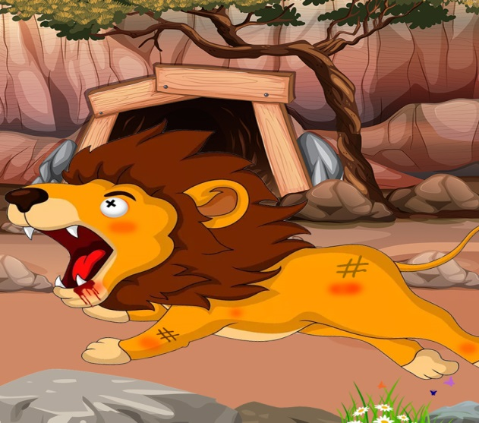
นิทาน เรื่อง สิงโตชรา
สิงโตชราตัวหนึ่ง กำลังนอนรอความตายอย่างทุกข์ทรมานจากโรคภัยที่มารุมเร้าอยู่ในถ้ำ บรรดาสัตว์ป่าพากันกันเยี่ยมเยือนเพื่อหวังจะแก้แค้น หมูป่าใช้เขี้ยวแทงสิงโตจนล้มลง จากนั้นวัวก็เข้ามาไล่ขวิด ส่วนลาใช้เท้าดีดไปที่หน้าของสิงโตจนตาบวมปูด สิงโตได้แต่รำพึงกับตัวเองว่า “ข้าต้องโดนสัตว์อ่อนแอพวกนี้ทำร้าย โดยที่ข้าไม่มีแรงตอบโต้แม้แต่น้อย มันช่างน่าเจ็บใจยิ่งกว่าความตายเสียอีก”
ที่มา : (ชนาภัทร พรายมี. 202 อมตะนิทานอีสปเล่าให้ลูกฟังก่อนนอน. เอ็มไอเอส. 2561. หน้า 118)

